Slide 1

해파리 종 분류
비키니 시티

Slide 2

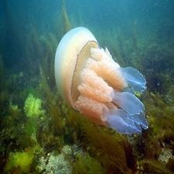

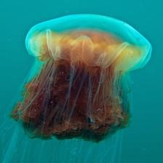


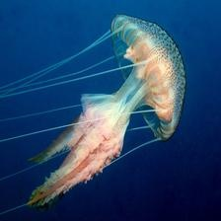
DATA 살펴보기
배럴 해파리
150장
나침반 해파리
150장
사자갈기해파리
150장
물해파리
150장
스폰지밥 해파리
푸른 해파리
150장
야광원양해파리
150장
총 6 클래스 900장

Slide 3
문제 접근 하기
종 분류 문제
이미지 데이터를 다루기에 기본적으로 CNN 모델 선택
제한된 데이터
사전 학습된 모델을 이용하는 방법 고려
클래스 간 데이터 불균형
데이터 증강, 정규화 및 표준화, 클래스 간 가중

Slide 4
CNN
CNN의 선택 이유
지역적 패턴 학습 및 계층 구조 추출에 적합
종 분류 문제는 이미지 분석 문제
종은 패턴(무늬 모양, 크기, 생체 기관 모습 등)으로 분류
계산 비용이 적음

Slide 5
사전 학습된 CNN 모델
InceptionV3
다양한 커널 크기 병렬 적용
여러 스케일의 특징 학습
병렬 구조로 작은 세부 사항부터 큰 패턴까지 학습 가능
종의 다양한 크기와 형태 차이를 다루기 적합
MobileNet
경량화된 아키텍처로 깊이별 분리 합성곱 사용
리소스가 제한된 환경에서 실시간 종 분류 가능
효율적이고 빠름
DenseNet
레이어 간 모든 연결을 밀도 있게 구성
모든 레이어가 이전 레이어의 출력 공유
종 분류에서 섬세한 특징을 효과적으로 학습

Slide 6
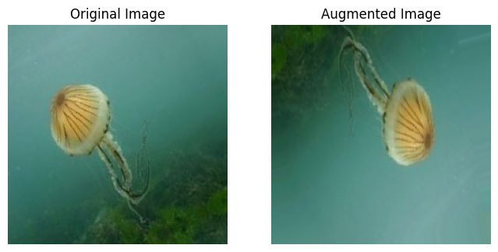
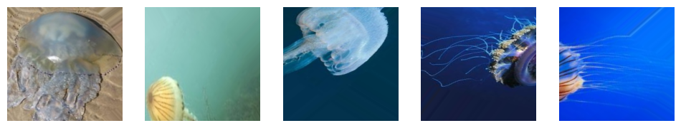
DATA 처리
이미지 증강
반전, 회전, 뒤집기 등으로 이미지 증강

Slide 7
DATA 처리
이미지 증강
반전, 회전, 뒤집기 등으로 이미지 증강

Slide 8
평가 지표
주요 평가 지표
Confusion Matrix
F-1 Score
Accuracy
보조 평가 지표
Precision
Recall

Slide 9
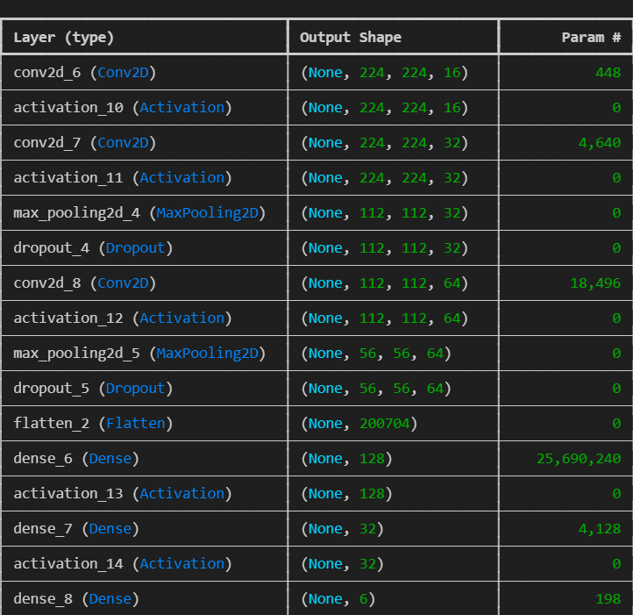
CNN 모델
구조
ConV2D: 3층
MaxPooling2D: 2층
Dense: 3층
Parameter: 25718150
활성화함수: relu, softmax

Slide 10
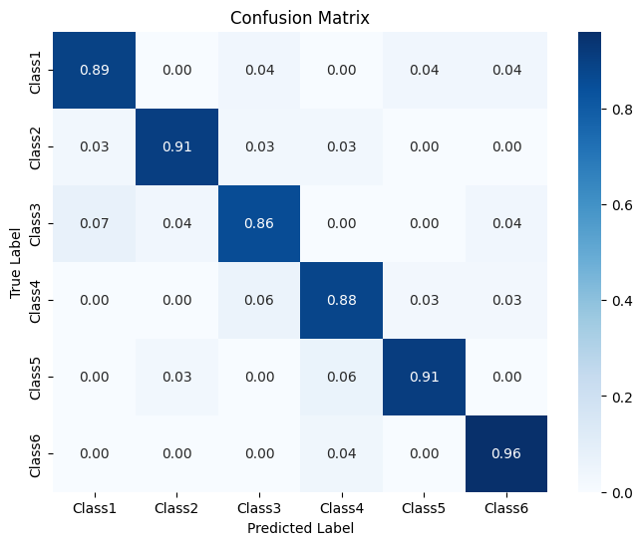

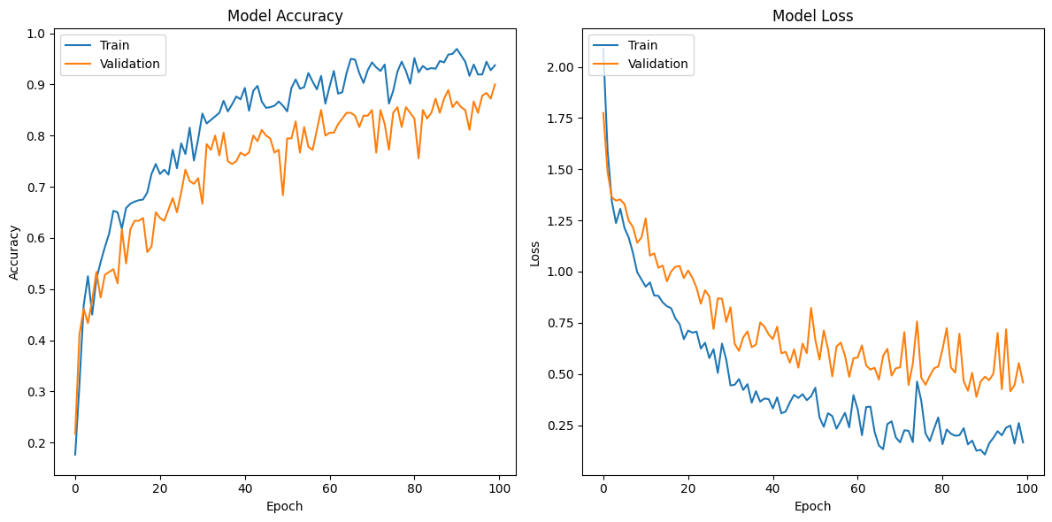
CNN 모델

Slide 11
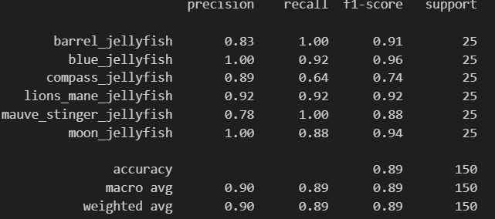
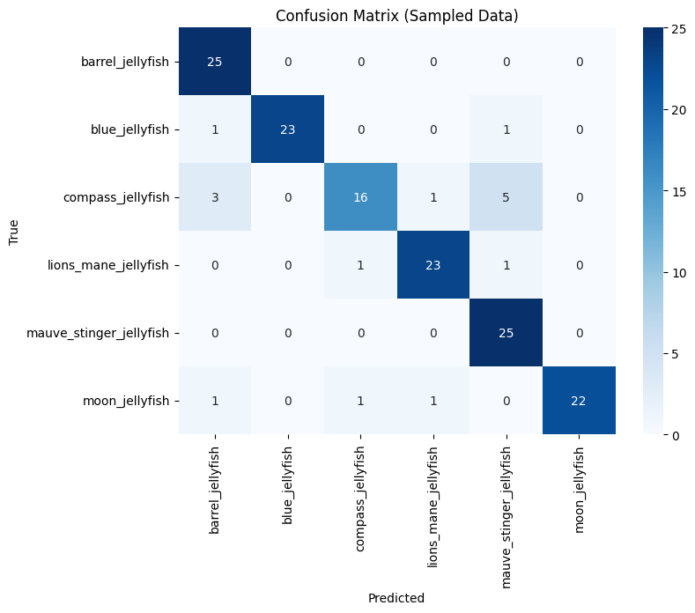
InceptionV3 모델
구조
사전 학습된 모델
21802784 파라미터
10에포크, 파인 튜닝 후 10 에포크
결과

Slide 12
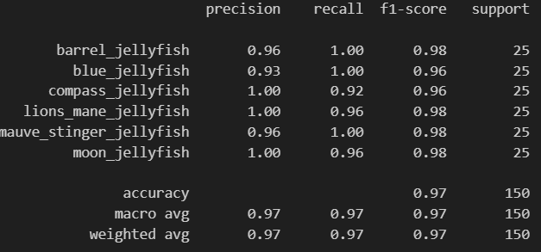
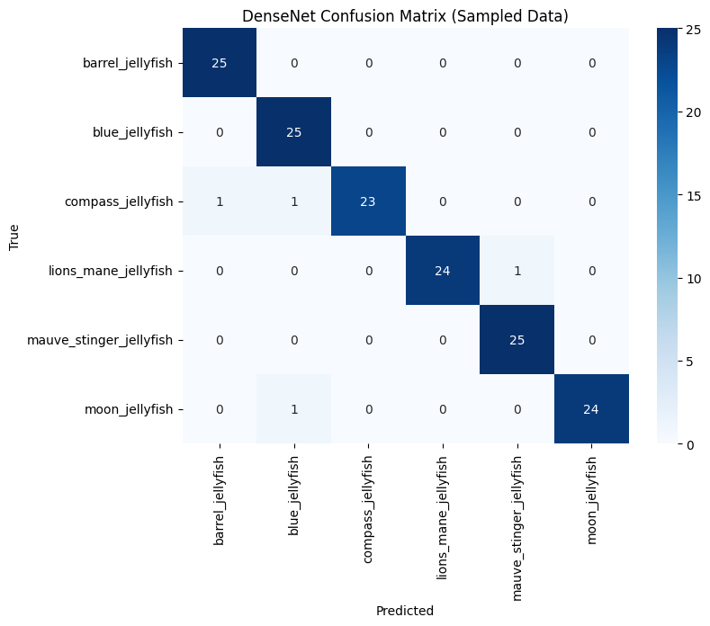
DenseNet 모델
구조
사전 학습된 모델
7037504 파라미터
20에포크
결과

Slide 13
MobileNetV3 모델
MobileNetV3는 Google에서 개발한 경량화된 딥러닝 모델로, 특히 모바일 및 임베디드 디바이스에서의 효율적인 이미지 처리와 분류 작업에 적합하도록 설계된 모델입니다. MobileNet 시리즈(MobileNetV1, V2, V3)의 최신 버전으로, 이전 버전들보다 성능과 효율성 측면에서 개선된 특징을 가지고 있습니다.
Notes:
ㅁㄴㅇㄹ

Slide 14
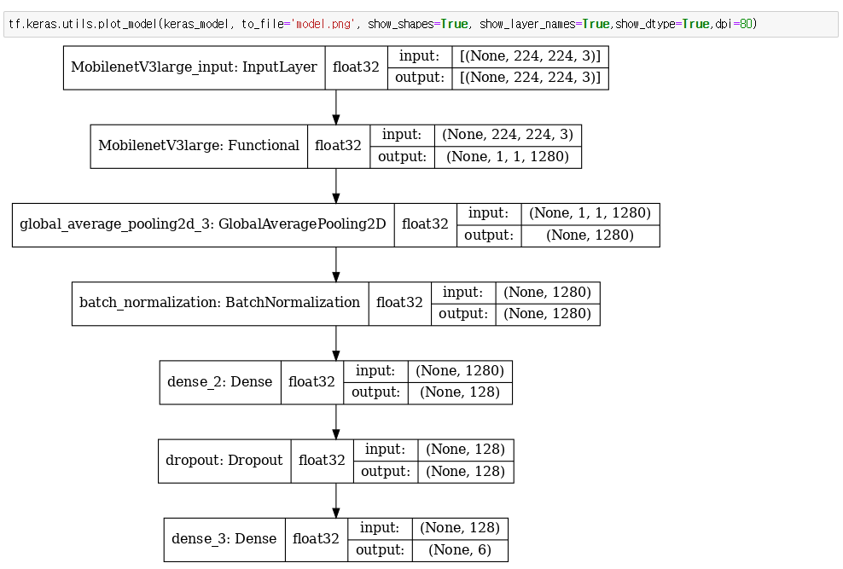
모델 구조

Slide 15
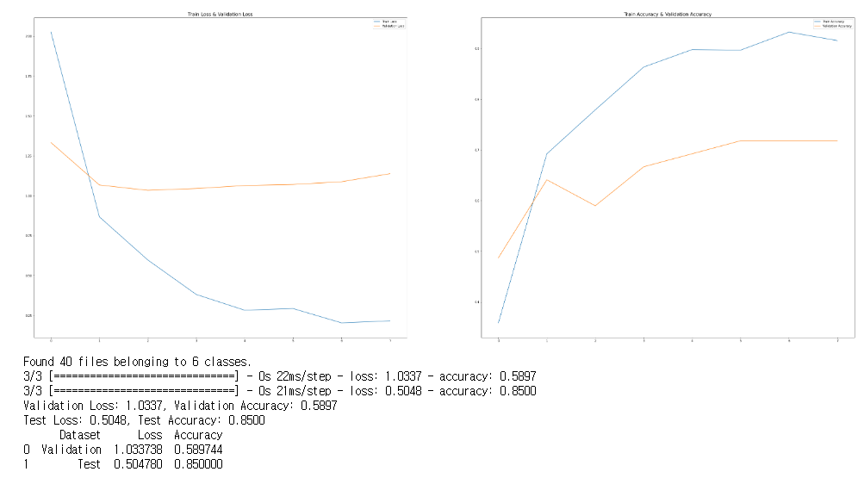
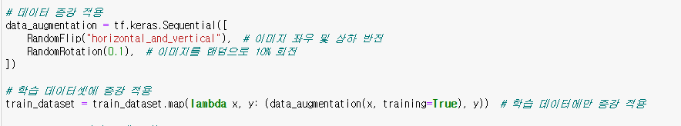
이미지 증강 시도
결과가 좋지 않아 다시 증강 시도

Slide 16
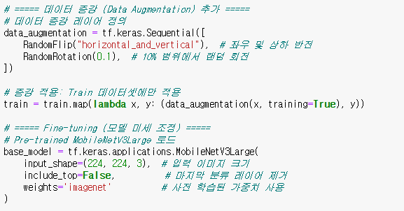
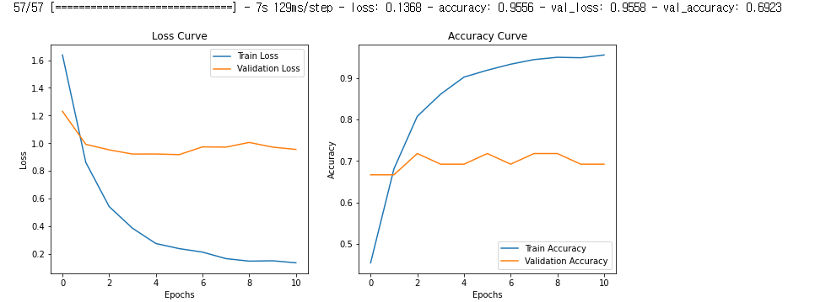
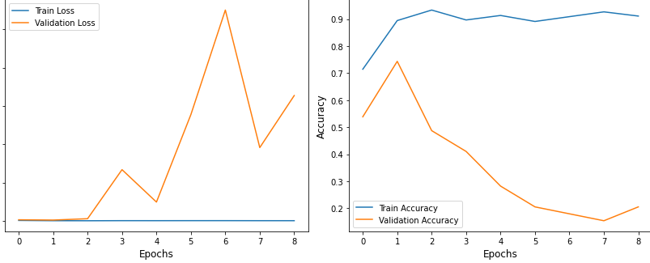
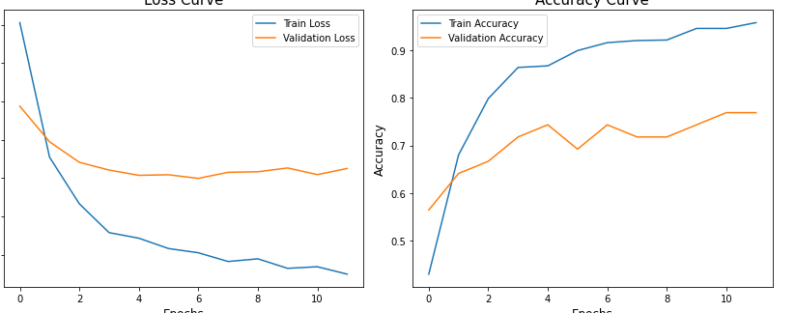
다시 증강과 파인튜닝 시도
Train과 Validation curve의 차이가 큼
이후 약 8번의 조정을 거쳤지만 유의미한 차이를 보이지 않음.
의미없는 결과들

Slide 17

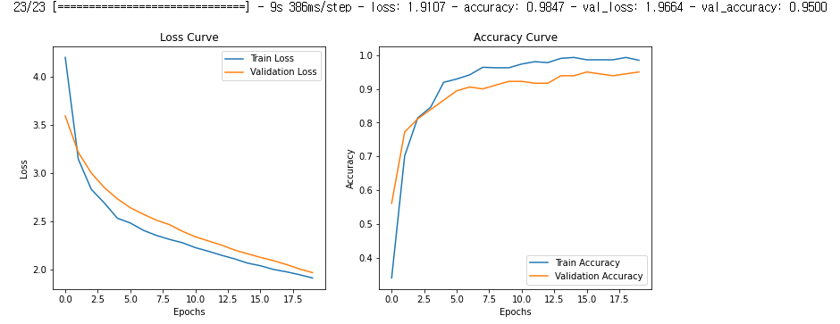
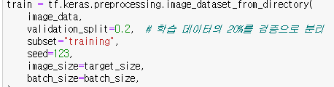
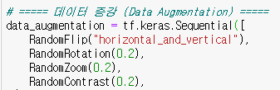
다양한 방법을 한번에 추가
Validation Split 추가: 데이터를 학습과 검증으로 나눔.
데이터 증강 강화: RandomZoom과 RandomContrast를 추가하여 더 다양한 데이터로 모델을 학습
정규화 추가 후 드롭아웃 비율 변경: 드롭아웃 비율을 0.5에서 0.3으로 낮춰 적정 수준의 정규화를 적용.
Early Stopping 조정: patience 값을 3으로 줄여 과적합을 방지.

Slide 18


결과
Train Loss와 Validation Loss의 간격이 크지 않다
-> 과적합의 가능성이 낮다
Accuracy가 점진적으로 증가하며, 두 곡선 사이의 간격이 작고 유사한 추세를 보입니다
-> 모델이 안정적으로 학습하고 있다

Slide 19
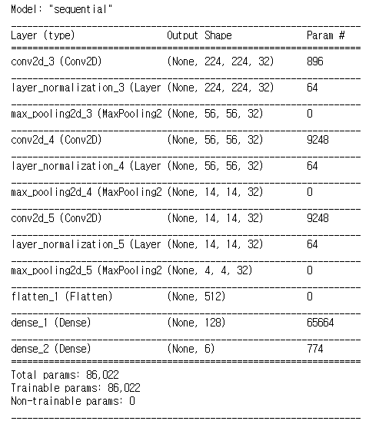
CNN + K-fold 교차 검증 + W&B
사용된 CNN model 구조
구조
ConV2D: 3층
MaxPooling2D: 3층
Dense: 2층
Parameter: 86,022
활성화함수: relu, softmax

Slide 20
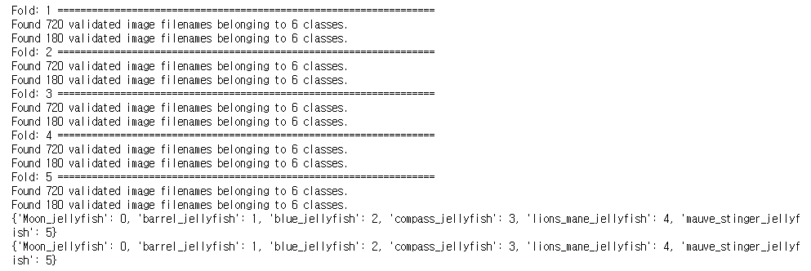
CNN + K-fold 교차 검증 + W&B
K-fold 교차 검증 (K = 5)

Slide 21
CNN + K-fold 교차 검증 + W&B
K-fold 교차 검증
평가 사항
fold별 성능 점수
평균 성능
각 fold에서 얻은 성능 점수의 평균값 확인
분류 문제: accuracy, precision, recall, F1-Score 등
회귀 문제: RMSE, MAE, R 제곱 등
성능 분산
각 fold의 점수들 간 분산 (또는 표준편차)을 확인
분산이 크다면 모델이 데이터에 민감하거나 특정 fold에 과적합되었을 가능성 고려
overfitting 여부
Train / Validation 성능 차이: 각 fold에서 훈련 데이터 성능과 검증 데이터 성능의 차이 비교
차이가 크다면, 모델이 훈련 데이터에 과적합되었을 가능성 고려

Slide 22
CNN + K-fold 교차 검증 + W&B
W&B 시각화
평가 사항
Epoch별 로그
Epoch별 train/validation 손실 및 정확도 확인
fold별 성능
fold별 검증 정확도 및 평균 성능 확인
Sweep 비교
여러 하이퍼파라미터 조합 (Run) 간의 성능 비교

Slide 23
CNN + K-fold 교차 검증 + W&B
K-fold 교차 검증 + W&B 도구
W&B (Weights & Biases)와 K-fold 교차 검증을 함께 사용하는 경우, 각각의 기능을 체계적으로 연결하는 방법은?
Run, Sweep, epoch, fold 간의 관계는?

Slide 24
CNN + K-fold 교차 검증 + W&B
K-fold 교차 검증 + W&B 도구
W&B Sweep
하이퍼파라미터 탐색의 자동화된 과정 - 여러 하이퍼파라미터 조합 탐색
여러 Run을 생성
각 Run에서는 서로 다른 하이퍼파라미터를 사용하여 모델 학습
각 Run에서 독립적으로 K-fold 검증 수행
Sweep의 각 Run에서 K개의 fold를 학습하고 평가
W&B Run
wandb.init()으로 시작되는 하나의 실행 단위
Run 하나는 모델 학습 중 한 번의 전체 실험 실행
하나의 Run 안에 K-fold 교차 검증의 여러 fold에 대한 결과 기록

Slide 25
CNN + K-fold 교차 검증 + W&B
K-fold 교차 검증 + W&B 도구
Fold
K-fold 교차 검증에서 데이터를 나눈 각각의 학습/검증 집합
데이터를 K개의 fold로 나누고 K번 반복하여 각 fold를 검증 세트로 사용
각 fold마다 독립적인 모델 학습 및 평가
Epoch
데이터셋 전체를 한 번 학습한 단위
각 fold에서 여러 epoch 동안 학습
fold 별로 epoch 수 동일
W&B Run 별로는 epoch 수 매번 자동 설정

Slide 26
CNN + K-fold 교차 검증 + W&B
K-fold 교차 검증 + W&B 도구
작동 흐름
Sweep 생성
Run 실행 - 하나의 Run은 K-fold 교차 검증 포함
K-fold 교차 검증
각 fold에서 학습 데이터로 학습하고 검증 데이터로 평가
epoch별 결과 기록
Epoch 로그 기록
각 fold 내의 epoch마다 train/validation 손실, 정확도 등의 로그 기록
W&B에서 fold별, epoch별 결과 시각화
종합 결과 저장
모든 fold에 대한 평균 성능 (예: 평균 정확도)을 Run의 주요 결과로 기록
Sweep을 통해 여러 Run의 결과 비교

Slide 27
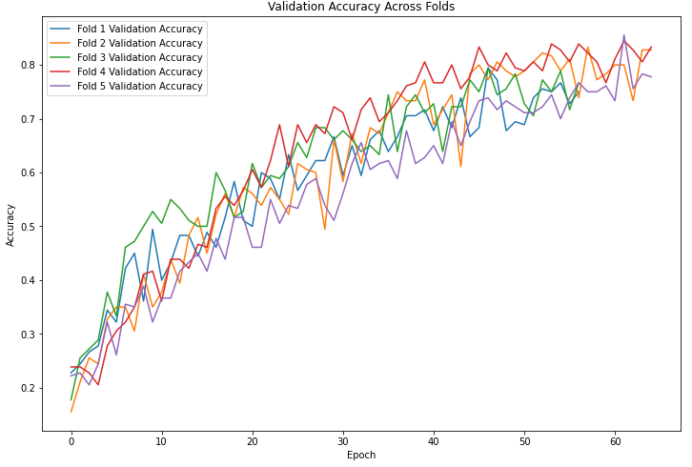
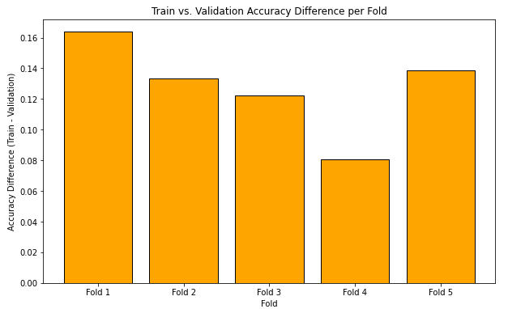
CNN + K-fold 교차 검증 + W&B

Slide 28
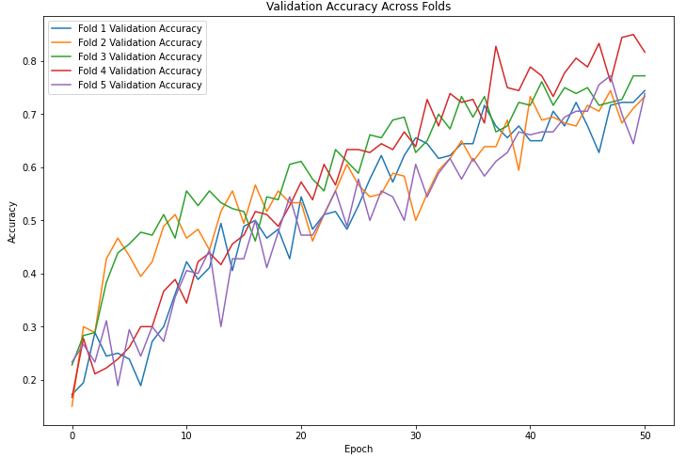
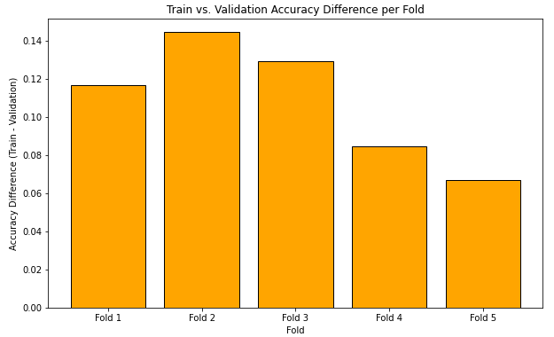
CNN + K-fold 교차 검증 + W&B

Slide 29
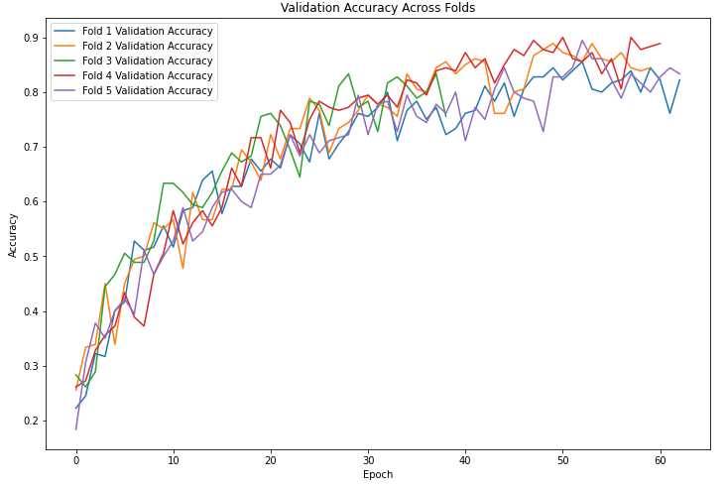
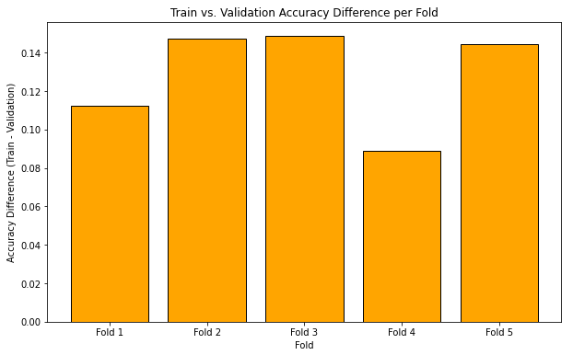
CNN + K-fold 교차 검증 + W&B

Slide 30
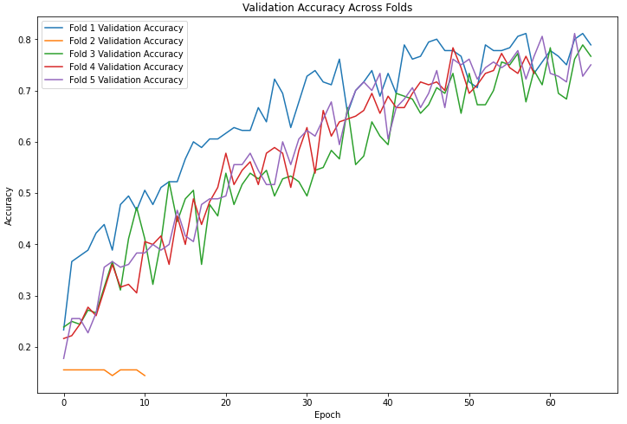
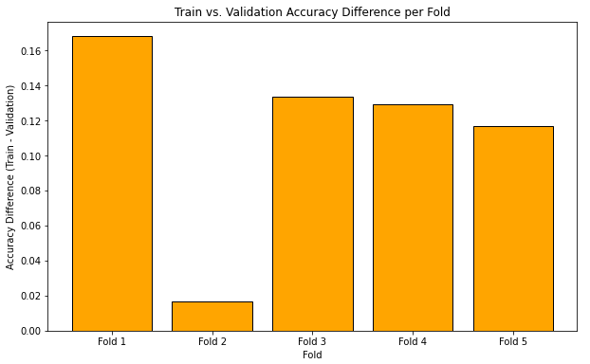
CNN + K-fold 교차 검증 + W&B

Slide 31
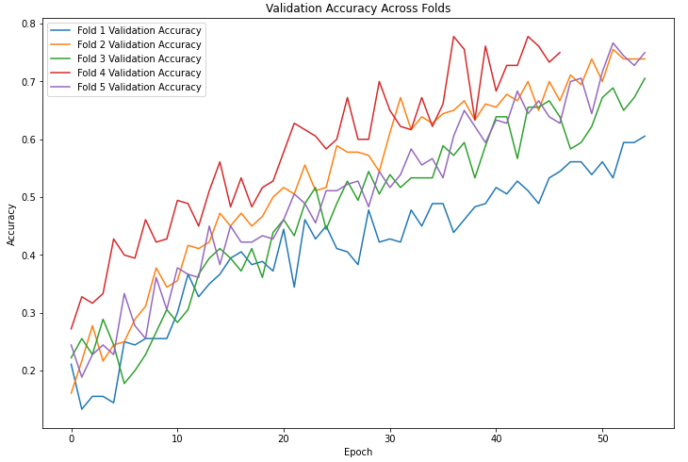
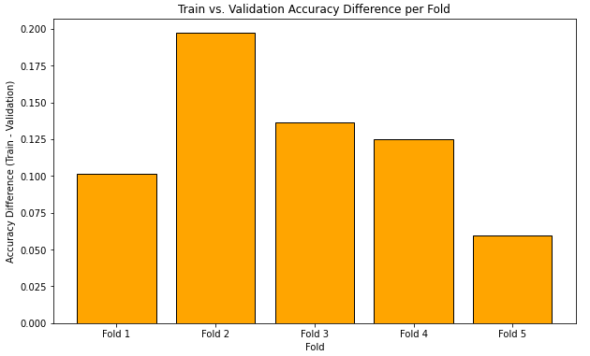
CNN + K-fold 교차 검증 + W&B

Slide 32
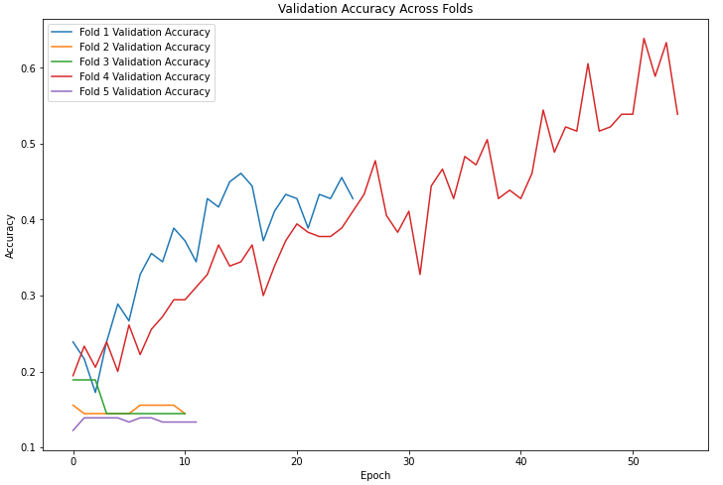
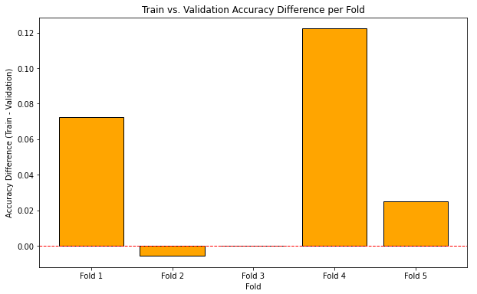
CNN + K-fold 교차 검증 + W&B

Slide 33
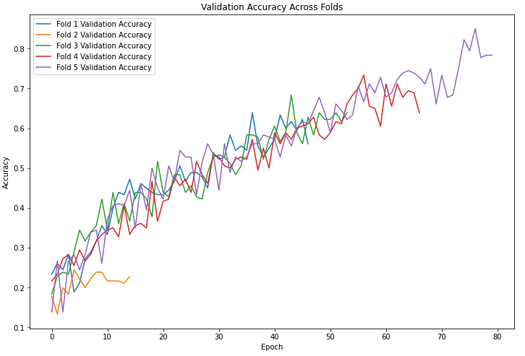
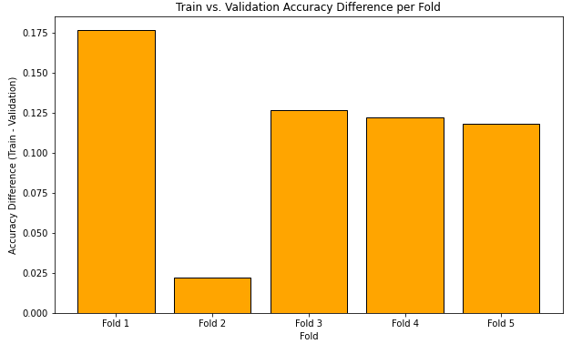
CNN + K-fold 교차 검증 + W&B

Slide 34
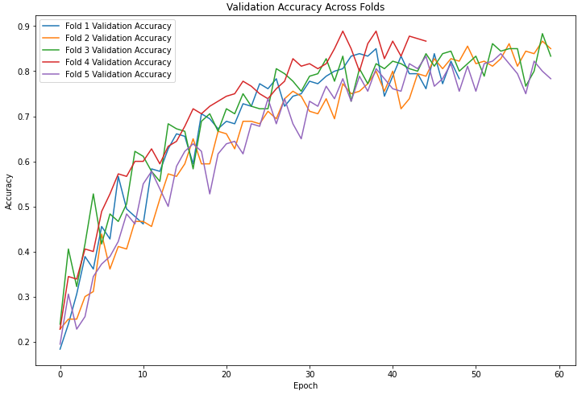
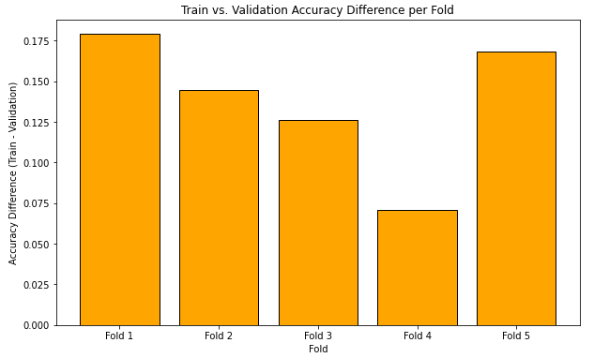
CNN + K-fold 교차 검증 + W&B

Slide 35
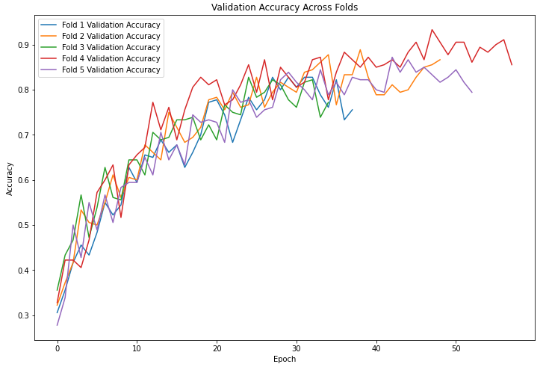
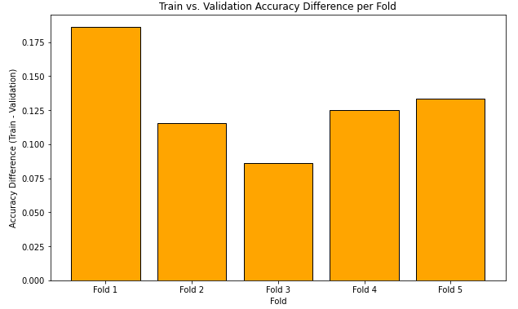
CNN + K-fold 교차 검증 + W&B

Slide 36
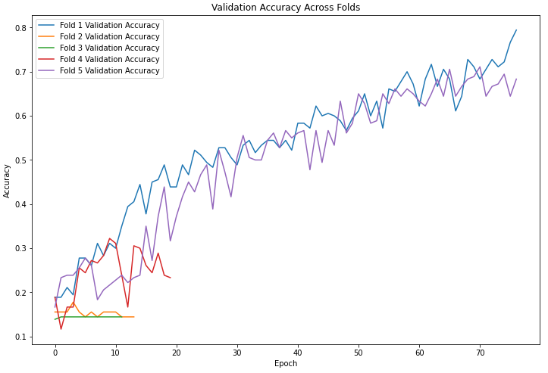
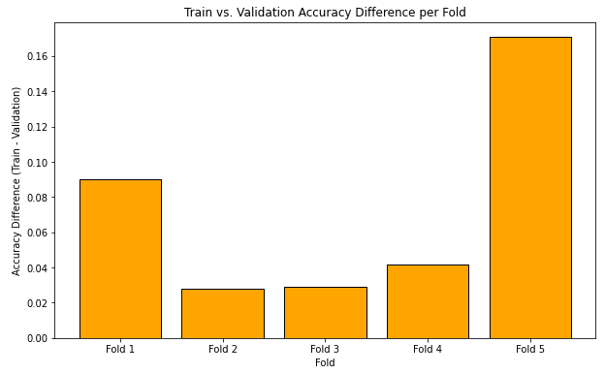
CNN + K-fold 교차 검증 + W&B

Slide 37
CNN + K-fold 교차 검증 + W&B
여기서 실행된 모델은 epoch 수를 조절하여 성능이 많이 향상되었음
소규모의 데이터셋이지만, Early Stopping을 사용하므로, Sweep의 config에서 epoch 수의 범위를 50-100으로 설정하였음
학습 데이터와 검증 데이터의 정확도 차이가 낮아 보이는 경우, 해당 폴드가 early stopped되었기 때문
평균 정확도와 평균 표준 편차를 고려했을 때, 3번째 Run이 가장 바람직하게 학습함 (87.11%, 2.88%)
반면에, 6번째 Run (30.44%, 17.78%)과 10번째 Run (41.33%, 25.45%)은 early stopped되어 학습이 부진했음
이들 Run의 폴드를 분석하여 성능이 저하된 데이터 패턴을 특정해 보고 이를 개선하기 위한 데이터 전처리나 특징을 보강 희망
1. 2. 3. 9번째 Run을 제외하고, 분산이 높게 책정된 Run에서는 데이터 증대 등을 통해 과적합을 방지할 필요 있음

Slide 38

회고
김지혜 : W&B Run과 K-fold의 fold를 연결하기 위해 고심해 본 것이 기억에 남는다.
안진덕 : 진작에 비전 트랜스포머 쓸걸!
박단영 :
조규원 : 그냥 보면 쉬운데 할땐 왜이렇게 시간이 빨리 가는지 모르겠다. 편하게 생각하고 쭉쭉쭉 하려했는데 매 순간 오류로 막히고 LMS 억까당해서 힘들었다.
신상호 :

Slide 39

감사합니다

